Slide 1
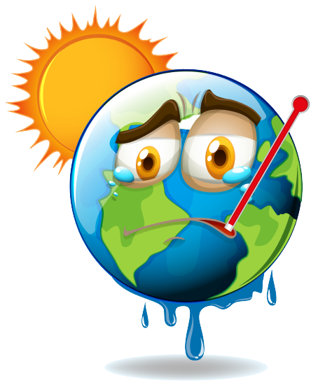

Global warming
วิทย์น่ารัก
CuTE SCIENCE

Slide 2



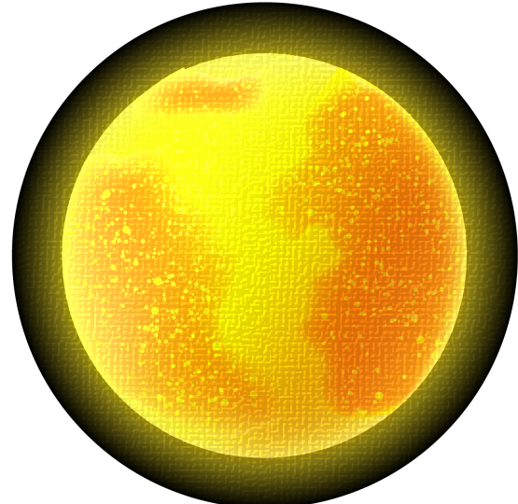

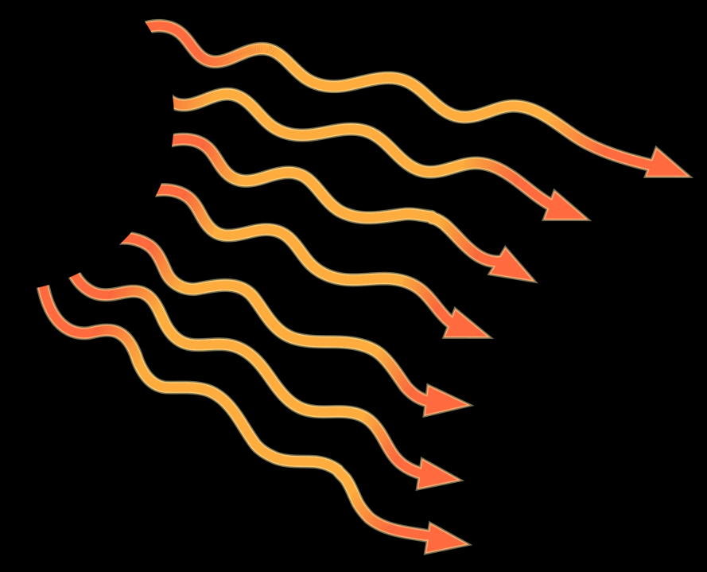

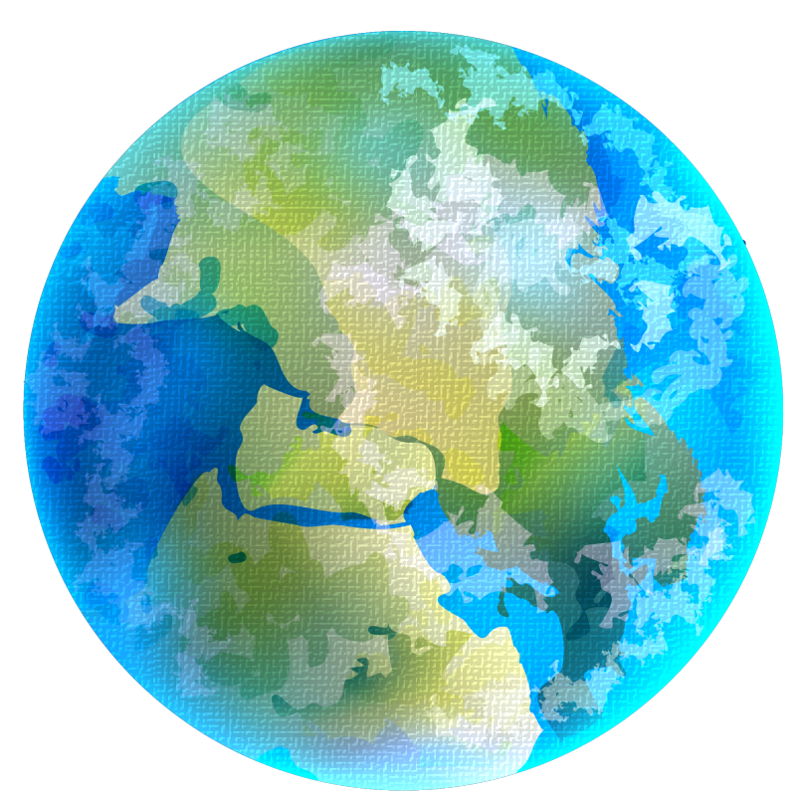



ผลกระทบจากปรากฏการณ์เรือนกระจก
HoT
บรรยากาศกักเก็บและสะท้อน
รังสีความร้อนมากเกินไป
ทำให้โลกมีอุณภูมิสูง
HoT
HoT
วิทย์น่ารัก

Slide 3
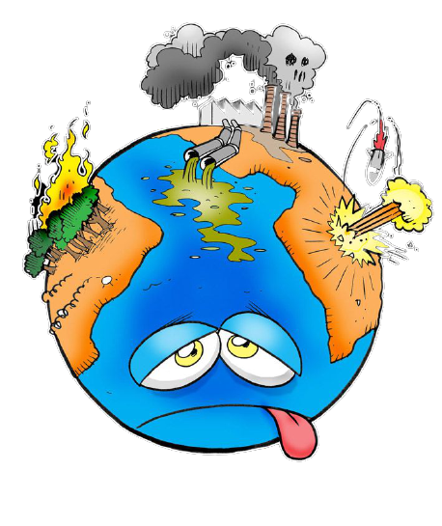
ผลกระทบจากปรากฏการณ์เรือนกระจก
ภูมิอากาศของโลก
จะเกิดการเปลี่ยนแปลงไป
ซึ่งอาจทําให้มนุษย์และสิ่งมีชีวิตไม่สามารถอาศัยอยู่ได้
วิทย์น่ารัก

Slide 4
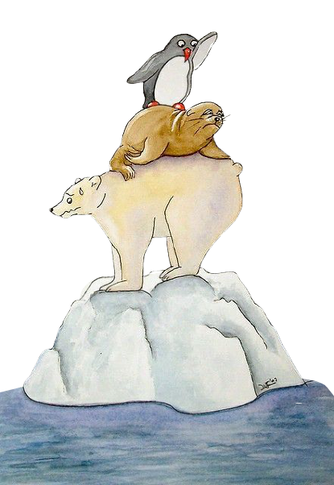
ผลกระทบจากปรากฏการณ์เรือนกระจก
ระดับนํ้าทะเลจะเพิ่มสูงขึ้น 20 ถึง 40 เซนติเมตร
ทําให้นํ้าแข็งบริเวณขั้วโลกละลาย
วิทย์น่ารัก

Slide 5
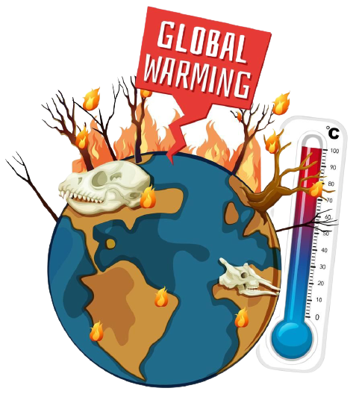
ผลกระทบจากปรากฏการณ์เรือนกระจก
อุณหภูมิที่สูงขึ้นสูงผลให้สัตว์
เกิดภาวะเครียด ให้ผลผลิตน้อยและอาจล้มตายได้
วิทย์น่ารัก

Slide 6
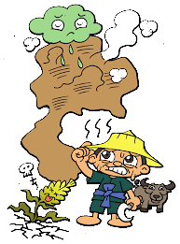
ผลกระทบจากปรากฏการณ์เรือนกระจก
ปริมาณนํ้าฝนลดลง ซึ่งส่งผลให้พืชทางเกษตรกรรมลดลง
และส่งผลต่อโซ่อาหาร
ในระบบนิเวศด้วย
วิทย์น่ารัก

Slide 7
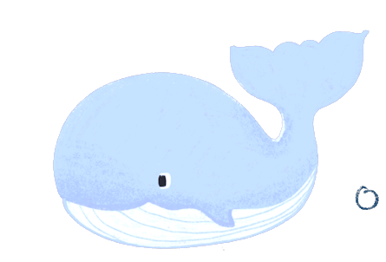
วิทย์น่ารัก
CuTE SCIENCE

